Slide 1
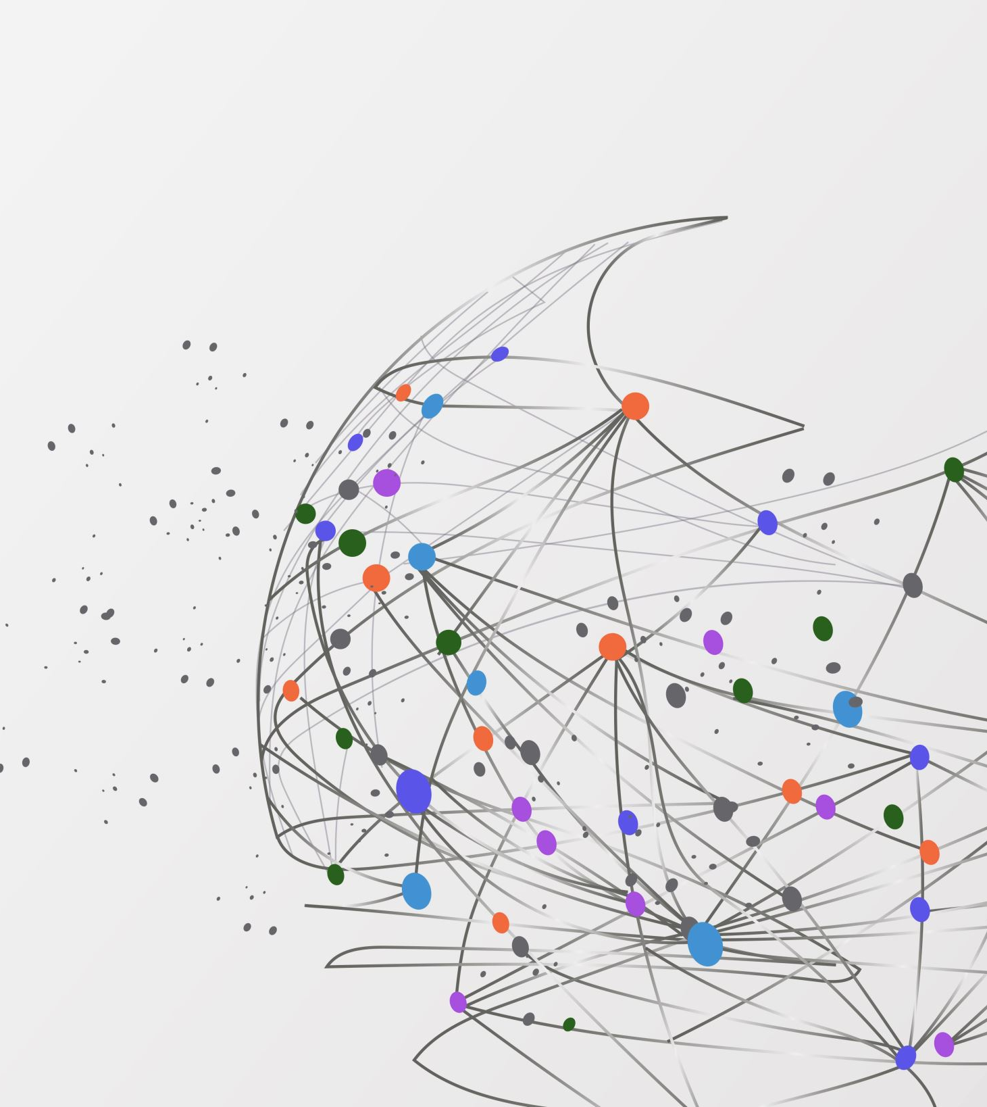

Αναγνώριση Προτύπων
Φοιτητής: Ιατρού Κωνσταντίνος 58071
Επιβλέπων Καθηγητής: Θεοδωρακόπουλος Ηλίας
Τελική Εργασία

Slide 2


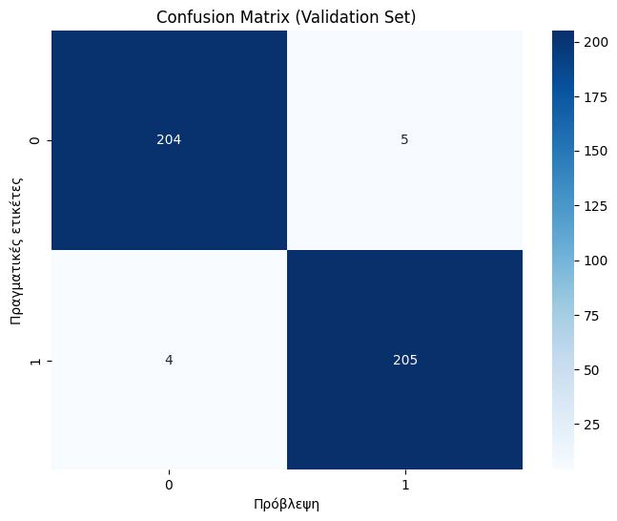

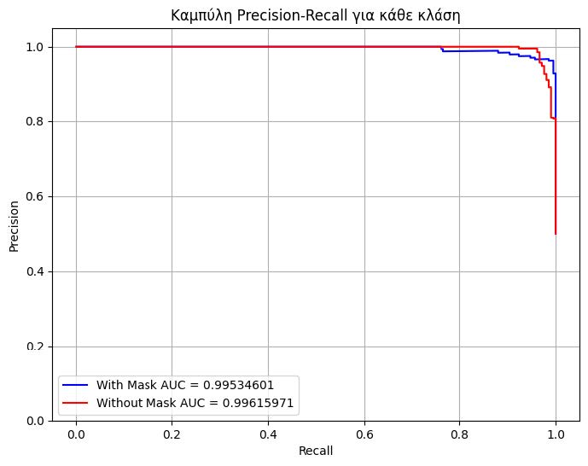
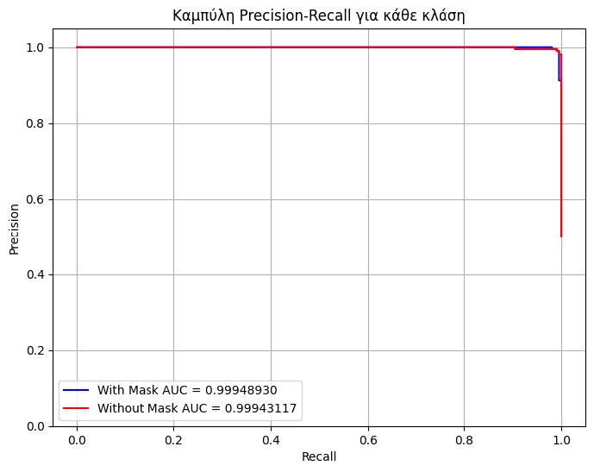
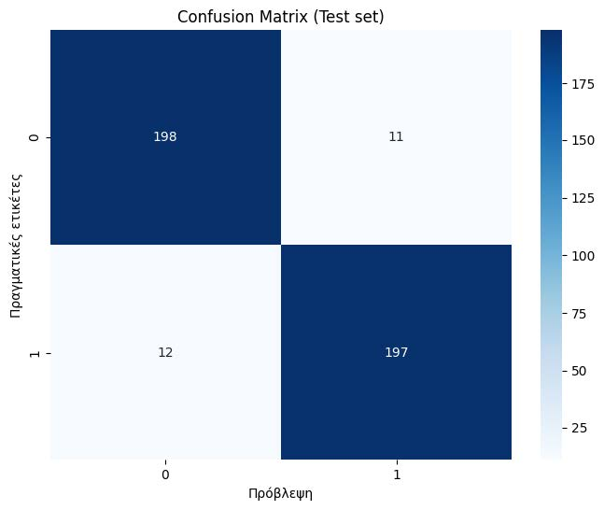

Μέρος 1 – Ταξινόμηση Εικόνων
Νευρωνικό Δίκτυο
Dropout
32% 20%
Layer 1
Output
Layer 1
Layer 2
Output
Conv. Layer
ReLU Layer
Max Pool.
3x3
Fully Connected Layer
16
Conv. Layer 1 5x5
Batch Normalization
ReLU Layer 1
Max Pool. 1 2x2
Conv. Layer 2 3x3
Batch Normalization
ReLU Layer 2
Max Pool. 2 2x2
Fully Connected Layers
512 256
Notes:
Για την υλοποίηση του συστήματος επέλεξα να δημιουργήσω και να εκπαιδεύσω νευρωνικό δίκτυο:
Τα νευρωνικά δίκτυα έχουν υψηλή απόδοση στην αναγνώριση πολύπλοκων δεδομένων. Ειδικότερα τα συνελικτικά νευρωνικά δίκτυα (CNNs) έχουν ιδιαίτερα καλή απόδοση στον εντοπισμό και την αναγνώριση πολύπλοκων μοτίβων.
Τα συνελικτικά νευρωνικά δίκτυα έχουν ιδιαίτερα μεγάλη ικανότητα να αναγνωρίζουν αυτόματα ποια χαρακτηριστικά είναι σημαντικότερα στις εικόνες που δίνονται ως δεδομένα.
Προσφέρουν ευελιξία στην επιλογή αρχιτεκτονικής, παραμέτρων για την βελτίωση της απόδοσης του ώστε να ταιριάζει στις απαιτήσεις το κάθε προβλήματος που μπορεί να εφαρμοστεί.
Μετά από αρκετές δοκιμές και έρευνα αποφάσισα να εφαρμόσω Batch Normalization και να προσθέσω 2^{ο} συνελικτικό επίπεδο και 2^{ο} fully connected επίπεδο.
Γενικά:
Convolutional Layers: Αυτά τα επίπεδα είναι υπεύθυνα για τον εντοπισμό και την εξαγωγή των σημαντικών χαρακτηριστικών από τις εικόνας μέσω συνέλιξης.
Batch Normalization: Τα επίπεδα αυτά βοηθούν στην σταθεροποίηση της εκπαίδευσης. Γίνεται εξισορρόπηση της διακύμανσης των εξόδων των συνελικτικών επιπέδων.
Max Pooling: Γίνεται μείωση του μεγέθους των εικόνων κρατώντας την μέγιστη τιμή του παραθύρου.
Fully Connected Layers: Χρησιμοποιούνται για την τελική ταξινόμηση.
Σημαντικό ρόλο στην σταθερότητα και την βελτίωση της γενίκευσης του μοντέλου έπαιξε η επαύξηση των δεδομένων (Data Augmantation)

Slide 3
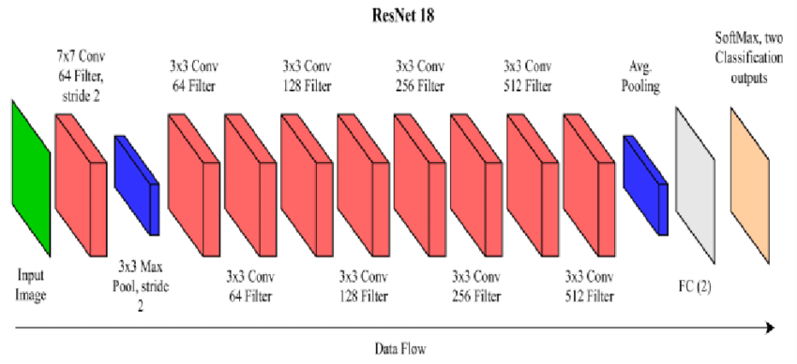
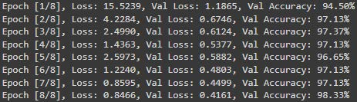
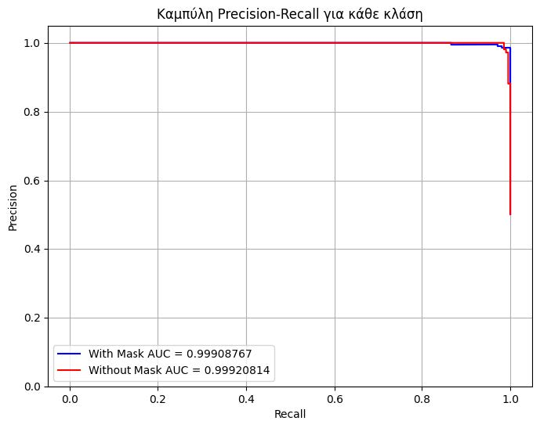


Χρήση προ-εκπαιδευμένου Resnet-18
Notes:
Η συγκεκριμένη υλοποίηση έγινε για να ελεγχθεί πόσο αποδοτικά μπορεί να λειτουργήσει ένα ήδη προ-εκπαιδευμένο μοντέλο σε ένα νέο για το ίδιο πρόβλημα.
Το γεγονός ότι έχει τόσο καλή επίδοση αποδεικνύει ότι το συγκεκριμένο πρόβλημα δεν χρειαζόταν μεγάλη προσπάθεια από εμάς και στον πραγματικό κόσμο, το πρώτο πράγμα που θα έπρεπε να δοκιμάσουμε είναι ένα έτοιμο δίκτυο εκπαιδεύοντας το ελάχιστα στα νέα δεδομένα.
Έτσι στο τέλος με ελάχιστη προσπάθεια μπορούμε να έχουμε ένα πολύ αποδοτικό σύστημα ταξινόμησης.

Slide 4
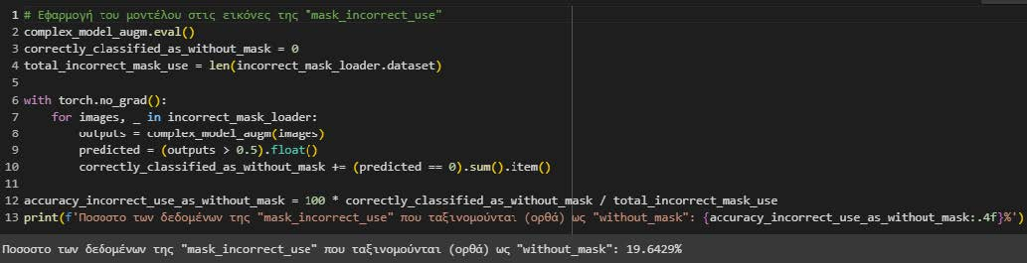
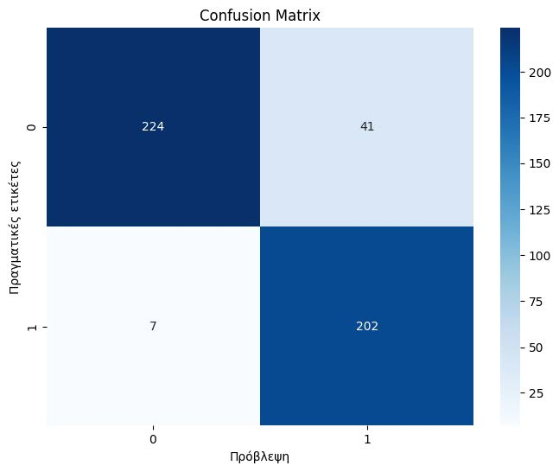
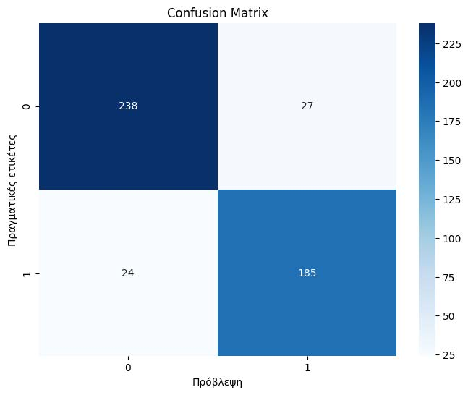
Δεδομένα που βρίσκονται σε ενδιάμεση κατάσταση
1. Άμεση Εισαγωγή
2. Βελτίωση μόνο για τα νέα δεδομένα (incorrect_mask_use)
Τροποποιήσεις εικόνων + Μετακίνηση του threshold (0.5 → 0.95)
3. Βελτίωση για δεδομένα που πρέπει να ταξινομηθούν ως 0
Μικρή τροποποίηση (threshold 0.95)
4. Βελτίωση για όλα τα δεδομένα
Χωρίς τροποποίηση (threshold 0.95)
Χωρίς τροποποίηση (threshold 0.999998)
Μόνο incorrect_mask_use : ≈52%
Μόνο Label 0 : 85.11%
Notes:
Εφαρμόζοντας τα προβληματικά δεδομένα στο μοντέλο, χωρίς καμία βελτίωση ή αλλαγή στο μοντέλο, βλέπουμε ότι η απόδοση του συστήματος είναι αρκετά κακή, αλλά και το 20% ήταν αρκετά καλύτερο από το αναμενόμενο. Ίσως σε αυτό να έπαιξε ρόλο η επαύξηση που εφαρμόστηκε στα δεδομένα εκπαίδευσης, τα οποία έκαναν πιο σταθερό το μοντέλο απέναντι σε προβληματικά δεδομένα. Πιθανόν να βοήθησαν το μοντέλο να εστιάσει εν μέρει σε κάποια πραγματικά σημαντικά δεδομένα.
Αποφασίστηκε να γίνει η βελτίωση σε 3 στάδια: Μόνο για τα προβληματικά δεδομένα, Για όλα τα δεδομένα που θέλουμε να ταξινομηθούν ως «Χωρίς μάσκα» και τέλος για όλα τα δεδομένα.
Για το πρώτο στάδιο οι βελτιώσεις που αυξάνουν σημαντικά την επίδοση είναι να γίνουν μερικές τυχαίες τροποποιήσεις στα δεδομένα πριν εισαχθούν στο μοντέλο οι οποίες είναι:
Περιστροφή έως και 90 μοίρες.
Αυξομείωση της φωτεινότητας έως και 50%.
Αυξομείωση της αντίθεσης έως και 50%.
Ταυτόχρονα μετακινήθηκε το κατώφλι έως την τιμή 0.95 (95%). Στην ουσία ορίσαμε το σύστημα να ταξινομεί μία εικόνα ως with_mask μόνο αν είναι πολύ σίγουρο για αυτή την επιλογή.
Για το δεύτερο στάδιο αποδείχθηκε ότι οι αλλαγές του πρώτου δημιουργούν προβλήματα στα πραγματικά δεδομένα χωρίς μάσκα χειροτερεύοντας κατά μέσο όρο την απόδοση του μοντέλου. Αυτό που φάνηκε να βελτιώνει την επίδοση κατά μέσο όρο την επίδοση του συστήματος είναι αν εφαρμόσουμε τροποποίησεις, αλλά όχι τόσο ακραίες:
Περιστροφή έως και 10 μοίρες.
Αυξομείωση της φωτεινότητας έως και 20%.
Αυξομείωση της αντίθεσης έως και 20%.
Το κατώφλι παρέμεινε στο 95%, γιατί δεν θέλαμε να ρισκάρουμε να καταστρέψουμε την δυνατότητα ταξινόμησης του συστήματος για την κλάση with_mask.
Εν τέλει όταν εφαρμόζουμε όλα τα δεδομένα στο σύστημα και μετά από αρκετές δοκιμές αποδείχθηκε ότι οποιαδήποτε τροποποίηση κάνει μεγάλη ζημιά στο σύστημα. Αυτό όμως που φάνηκε είναι ότι αν μετακινήσουμε το κατώφλι από το 95% στο 99.998% το σύστημα χάνει ελάχιστα σε επίδοση (περίπου 0.5%) αλλά αρχίζει να εφαρμόζει ταξινόμηση με παρόμοιο σφάλμα και για τις δύο κατηγορίες.

Slide 5
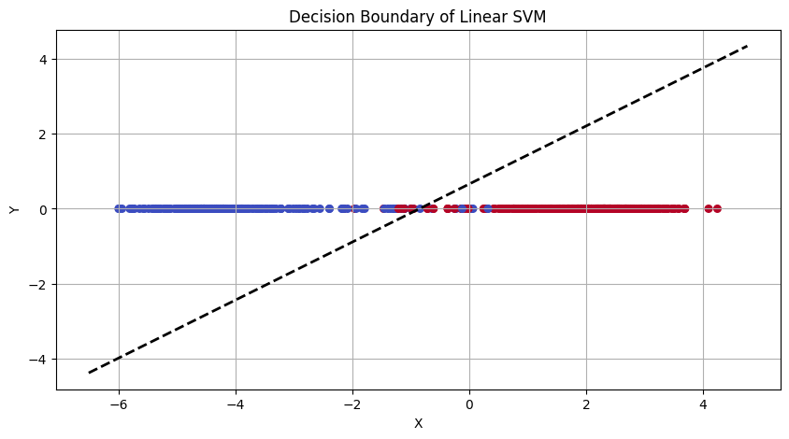
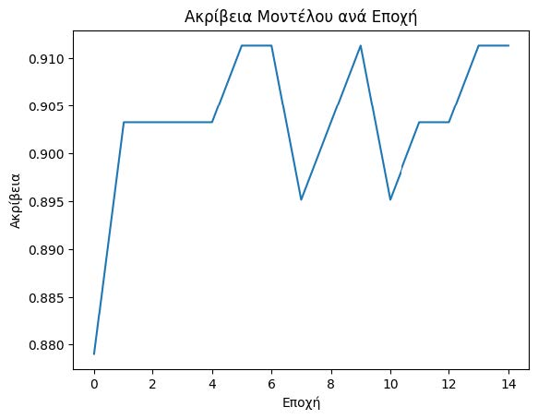
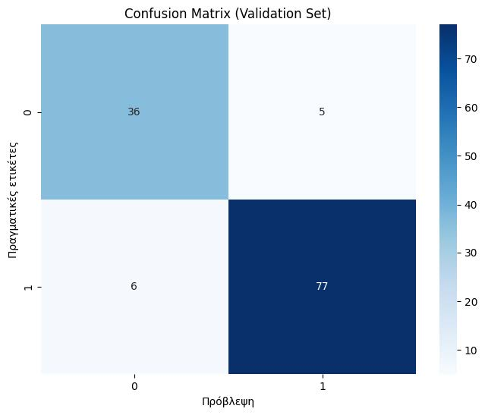
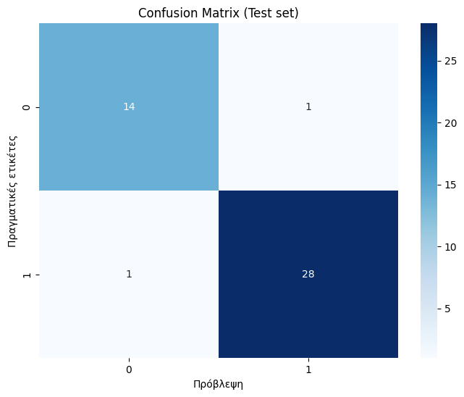
Μέρος 2 - Πρόβλεψη πρόσδεσης χημικών μορίων σε βιολογικούς υποδοχείς
Προ-επεξεργασία Δεδομένων
1. Διαχωρισμός δεδομένων σε 3 μικρότερα σετ (Train, Validation, Test)
2. Κανονικοποίηση Δεδομένων
3. Εφαρμογή PCA για 426 κύριες συνιστώσες (99.5% Αρχικής διασποράς)
4. Εφαρμογή LDA
Νευρωνικό
SVM
Εκτέλεση Bayesian αναζήτησης για την επιλογή των τελικών παραμέτρων του νευρωνικού δικτύου.
Τελικό Νευρωνικό:
Εκτέλεση GridSearch για την εύρεση των καλύτερων παραμέτρων για την δημιουργία και την εκπαίδευση ενός SVM ταξινομητή.
Τελικές Παράμετροι:
Box Constrain, C=0.1
Kernel = Linear
Αξιολόγηση του ταξινομητή στα δύο σετ (επαλήθευσης, δοκιμής):
Output Layer
Layer 1
Layer 2
Layer 3
Input
1
175
275
65
1
Notes:
Εδώ τα δεδομένα που μας δόθηκαν είχαν ένα σημαντικό πρόβλημα → Διαστάσεις (3474)
Εφαρμόστηκε κανονικοποίηση στα δεδομένα για να μπορούμε να βρούμε ποια έχουν όντως μεγαλύτερη σημασία στην διάκριση των ίδιων κλάσεων (Οι διαφορετικές κλίμακες μπορεί να μην μας το επέτρεπαν αυτό)
Στην συνέχεια εφαρμόστηκε η μέθοδος ανάλυσης σε κύριες συνιστώσες (PCA) και παρατηρώντας τα αποτελέσματα αποφάσισα να κρατήσω τις πρώτες 426 κύριες συνιστώσες, οι οποίες εξηγούν το 99.5% της αρχικής διασποράς μειώνοντας τις διαστάσεις των δεδομένων κατά 88% (σχεδόν).
Τέλος στα δεδομένα που βρίσκονταν στο νέο χώρο εφαρμόστηκε η μέθοδος LDA μεταφέροντας τα δεδομένα σε έναν χώρο 1 διάστασης, προσπαθώντας να επιβάλει την συσπείρωση των δεδομένων της ίδιας κλάσης και την απομάκρυνση των διαφορετικών κλάσεων μεταξύ τους.
Ο κύριος λόγος που εφαρμόστηκε η PCA και στην συνέχει η LDA είναι γιατί αν εφαρμοστεί η LDA για να μειώσει τις διαστάσεις του προβλήματος από έναν πολύ μεγάλο χώρο σε έναν πάρα πολύ μικρό, ειδικά εδώ που είναι 1 (καθώς έχουμε 2 κλάσεις), τείνει να οδηγεί σε υπερπροσαρμογή το μοντέλο που θα εκπαιδευτεί.
Για την εύρεση των κατάλληλων παραμέτρων αυτή την φορά, εφαρμόστηκε Bayesian αναζήτηση για να γλυτώσω χρόνο από χειροκίνητες δοκιμές και οδηγήθηκα στο μοντέλο που φαίνεται αριστερά.
Στην συνέχεια αποφάσισα να δοκιμάσω και μία πιο συμβατική μέθοδο ταξινόμησης. Οπότε αποφάσισα να εκπαιδεύσω στα δεδομένα εκπαίδευσης έναν γραμμικό SVM, του οποίου τα ιδανικά χαρακτηριστικά τα βρήκα εφαρμόζοντας GridSearch. Από τους καλύτερους SVM που λειτούργησαν καλύτερα προτίμησα τον γραμμικό καθώς θα προτιμούταν και στον πραγματικό κόσμο, όντας υπολογιστικά φθηνότερος.

Slide 6

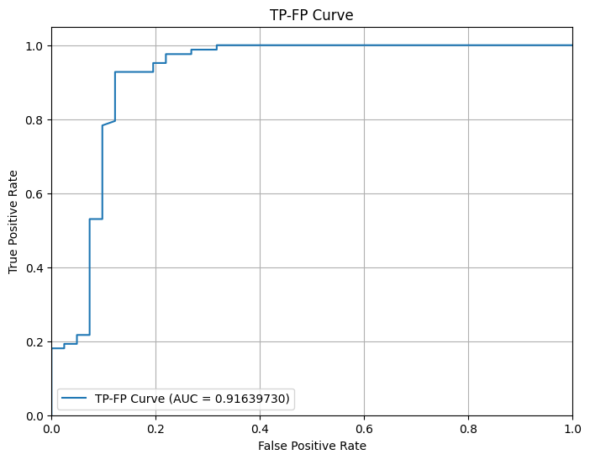
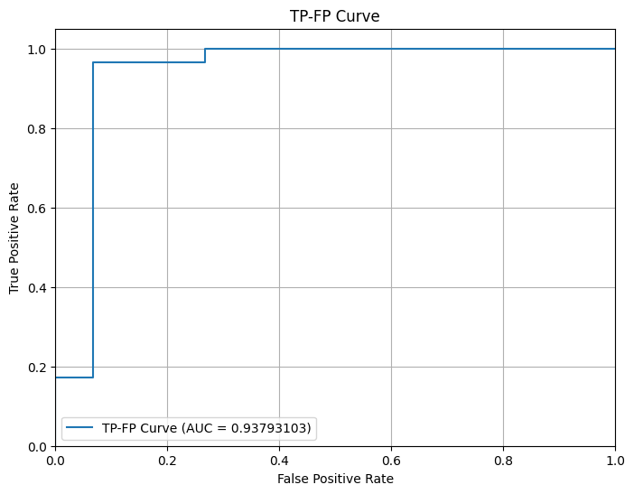
Συνδυασμός Ταξινομητών
Νευρωνικός
Ταξινομητής
Έξοδος 1
|0.5-Εξοδος 1|
|0.5-Εξοδος 2|
Έξοδος 2
Δεδομένο
Max
SVM
Ταξινομητής
Notes:
Μετά από αρκετές εκτελέσεις παρατηρήθηκε ότι τα αποτελέσματα και των δύο μοντέλων ήταν πιο σταθερά ανάμεσα σε καλές τιμές ακρίβειας όταν τα δύο μοντέλα συνδυάζονται και επιλέγεται η απόφαση του πιο σίγουρου μοντέλου κάθε φορά.

Slide 7
Ευχαριστώ για την προσοχή σας
Ερωτήσεις

